Slide 1
웹 콘텐츠 제작
10주차 반응형 웹사이트
banyasun@gmail.com
정혜선

Slide 2
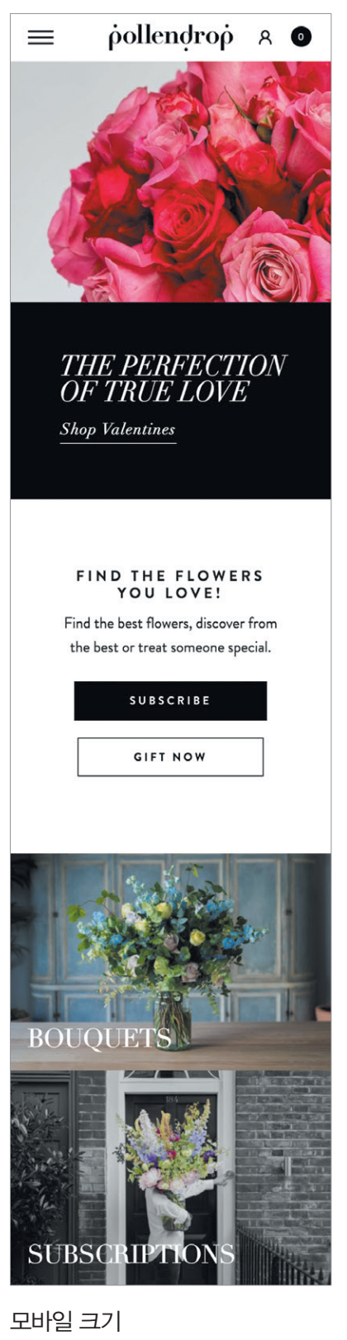
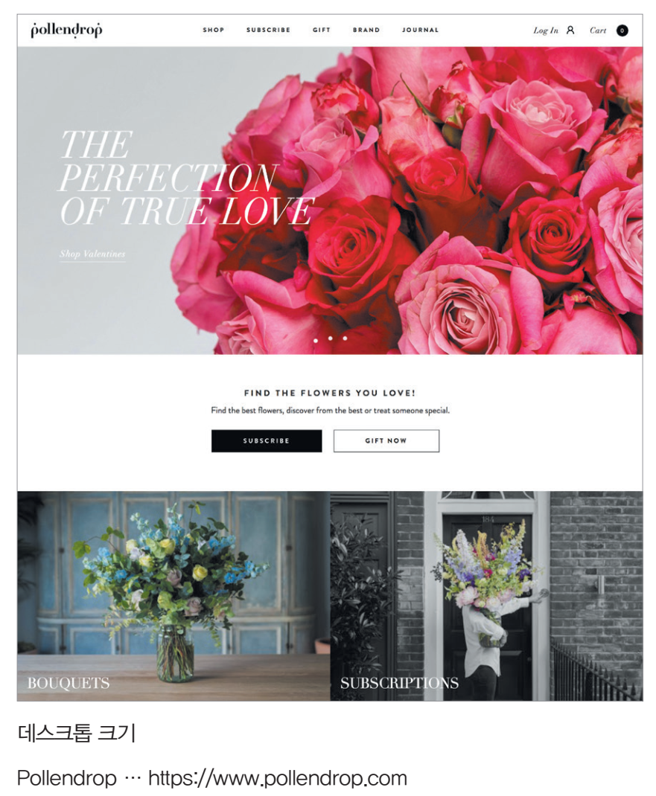
반응형 웹(Responsive Web)
반응형 웹이란?
디바이스의 크기에 따라서 자동으로 스타일을
변화하게 디자인된 웹 사이트

Slide 3
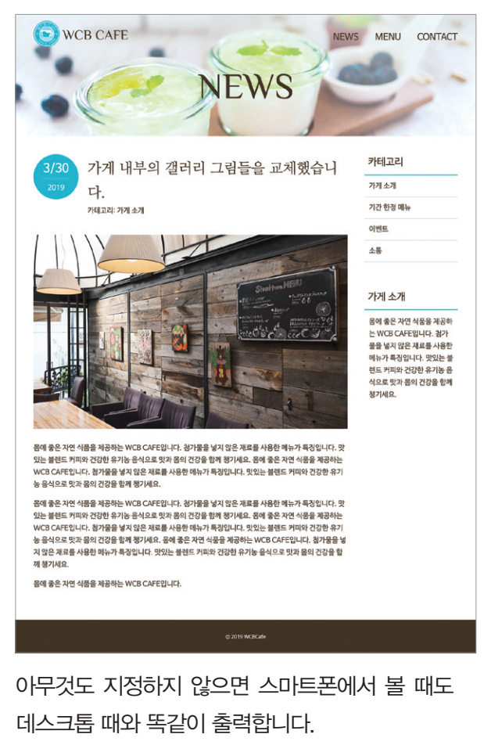
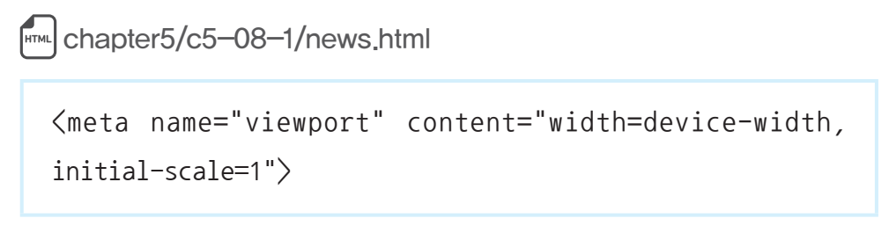
반응형 웹 지원하는 방법
1. 뷰포트(viewport) 설정하기
뷰포트는 다양한 디바이스의 출력영역을 의미함.
HTML의 <head> 내부에 아래의
<meta>를 추가하여 출력영역의
너비를 맞춰줌

Slide 4
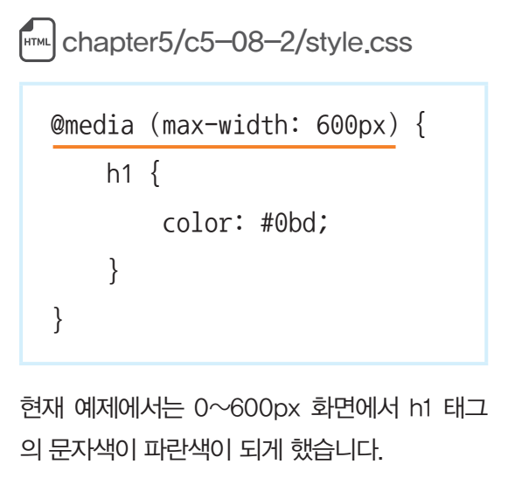
반응형 웹 지원하는 방법
2. 미디어 쿼리(Media Queries)
디바이스 출력영역의 크기에 따라 다른 CSS를 적용해주는 기능
@media 는 “미디어쿼리를 사용하겠다” 라고 선언하는 것
“max-width: 600px”는
최대 화면의 너비가 600px 일때
즉 0~600px 크기의 화면에
스타일을 적용하겠다는 의미.

Slide 5
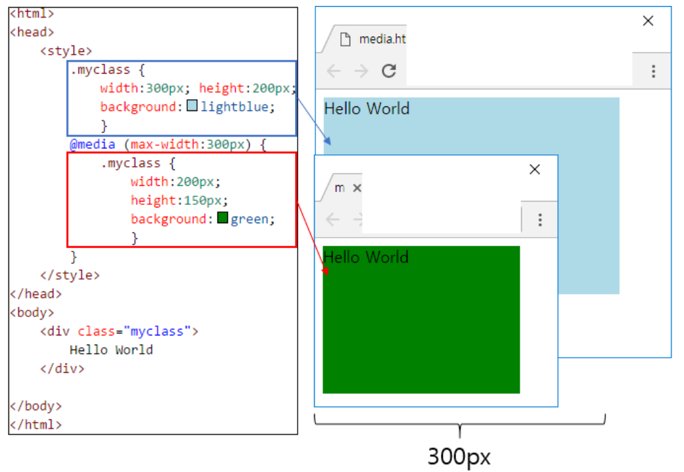
반응형 웹 지원하는 방법
2. 미디어 쿼리(Media Queries)
max-width : 화면 너비가 max-width에서 설정한
크기 이하일때만 적용되는 CSS

Slide 6
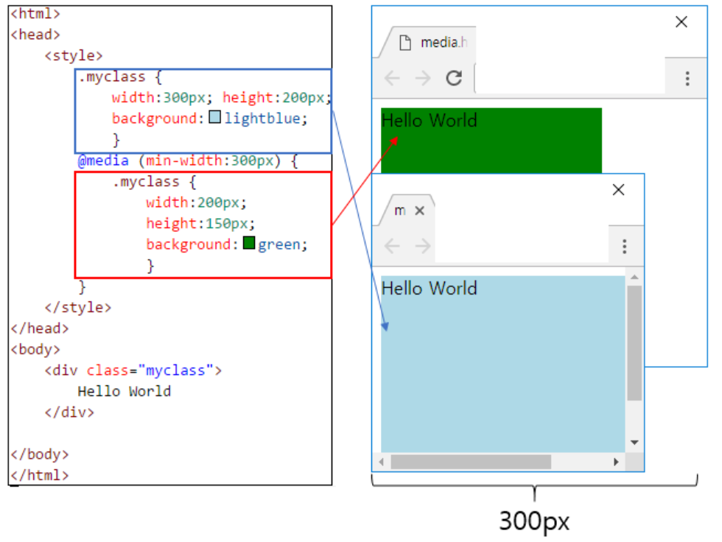
반응형 웹 지원하는 방법
2. 미디어 쿼리(Media Queries)
min-width : 브라우저의 너비가 min-width에서 설정한 크기 이상일때만 적용되는 CSS

Slide 7
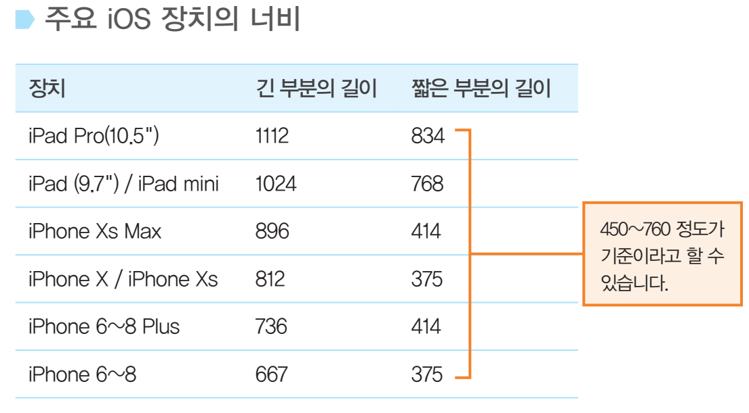
반응형 웹 지원하는 방법
3. 브레이크 포인트
미디어쿼리를 사용하면 디바이스의 화면크기에 따라서 스타일을 변경할수 있는데, 이때 변경의 기준이 되는 화면 크기를
“브레이크 포인트”라고 함
대부분 작은 화면크기는 450px 정도, 큰 화면크기는 760px 정도를 기준으로 하므로 이 중간 정도인 600px을 브레이크 포인트로 설정하면 어느 정도 괜찮음.

Slide 8
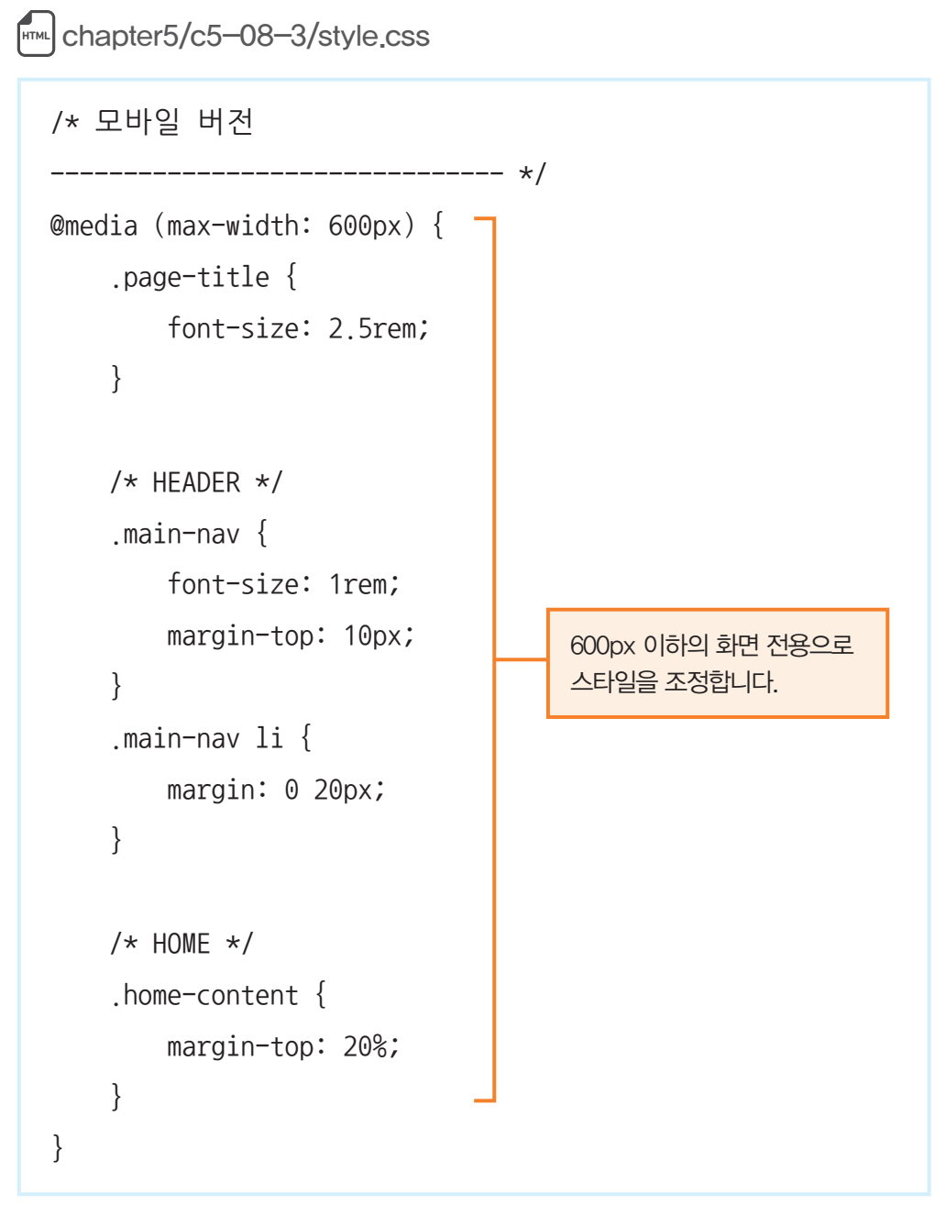
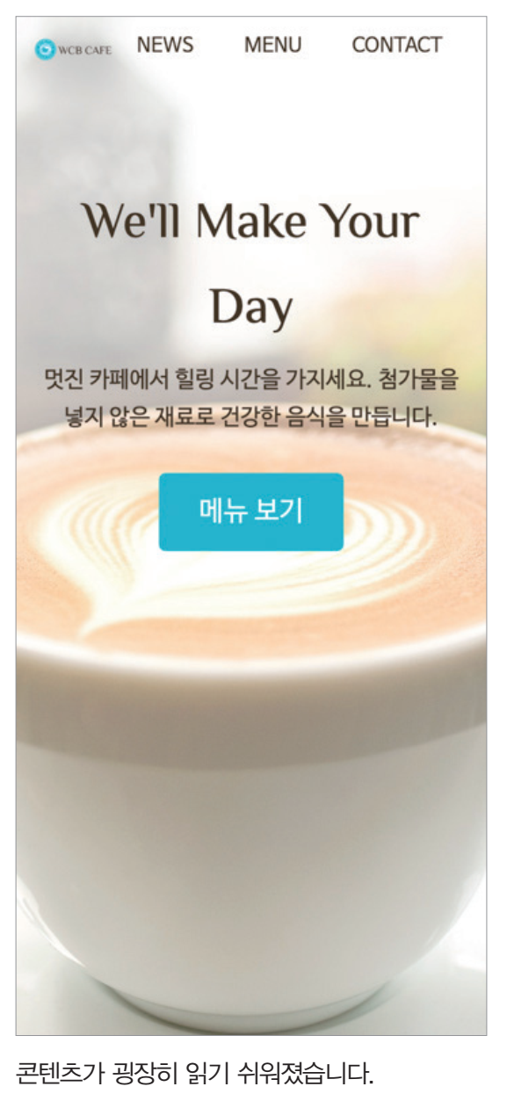
반응형 웹 – 풀스크린 레이아웃(첫화면)
1. 문자 크기와 여백 조정하기
첫페이지 콘텐츠 부분의 캐치 카피와 내비게이션 메뉴의 문자 크기, 여백 등을 작게 해서 작은화면에서 보기 쉽게 만듬.

Slide 9
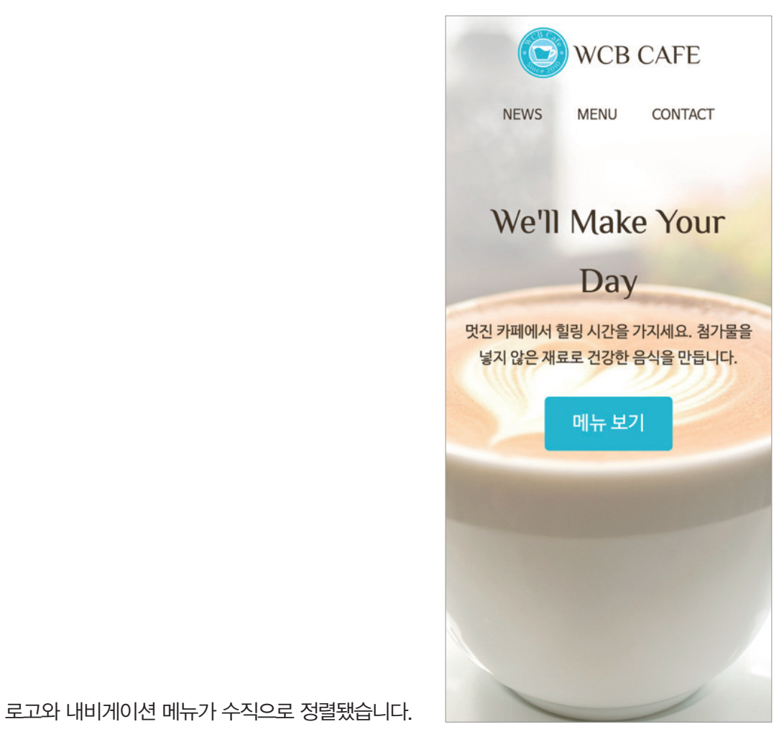
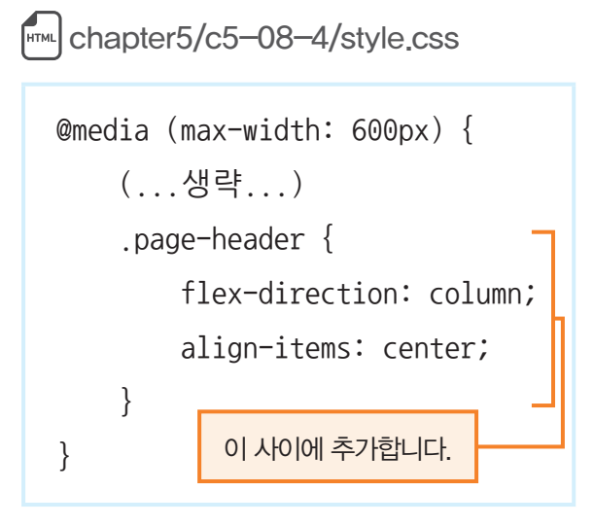
반응형 웹 – 풀스크린 레이아웃(첫화면)
2. 콘텐츠를 수직 정렬하기
Flexbox를 사용해서 수평정렬된 부분을 스마트폰에서는
수직정렬이 되게 함.
“flex-direction: column”으로
지정하면 수직 정렬됨.

Slide 10
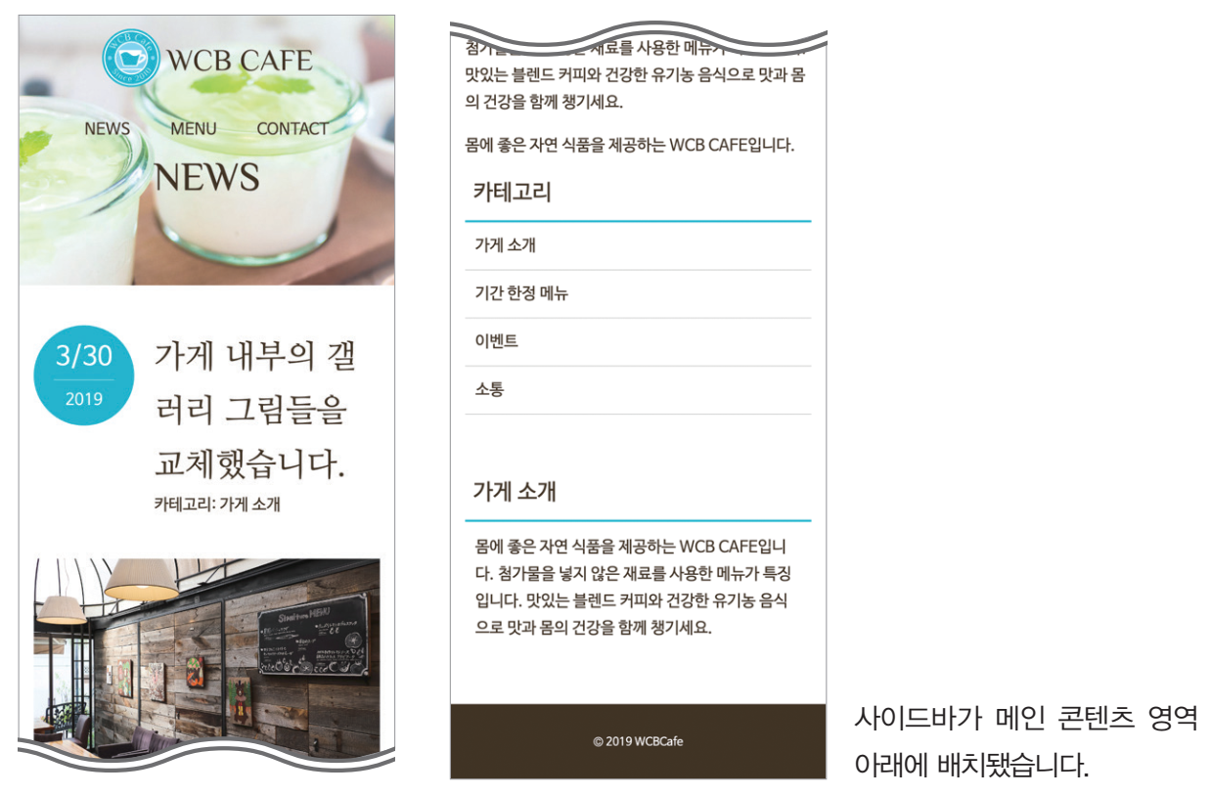
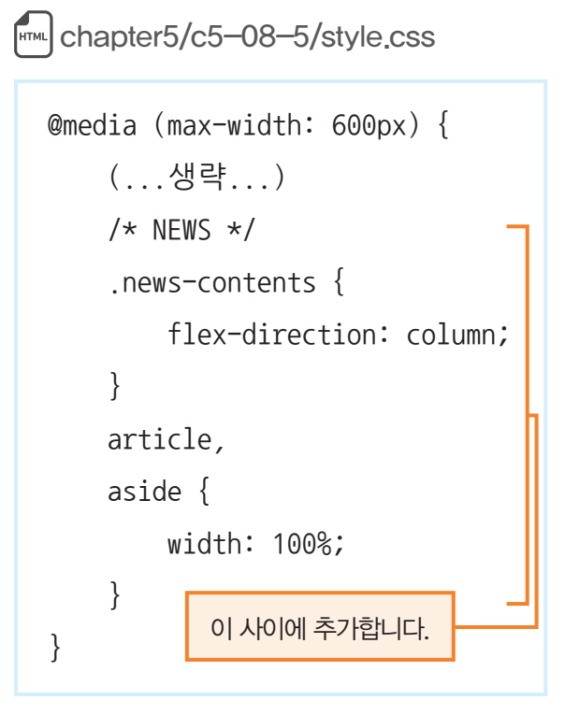
반응형 웹 – 2컬럼 레이아웃
1. 콘텐츠를 수직 정렬하기
메인 콘텐츠 영역과 사이드바를 수직으로 정렬함
메인 콘텐츠 영역과 사이드바의 너비를 100%로 변경해서
화면의 너비를 꽉 채우게 함

Slide 11
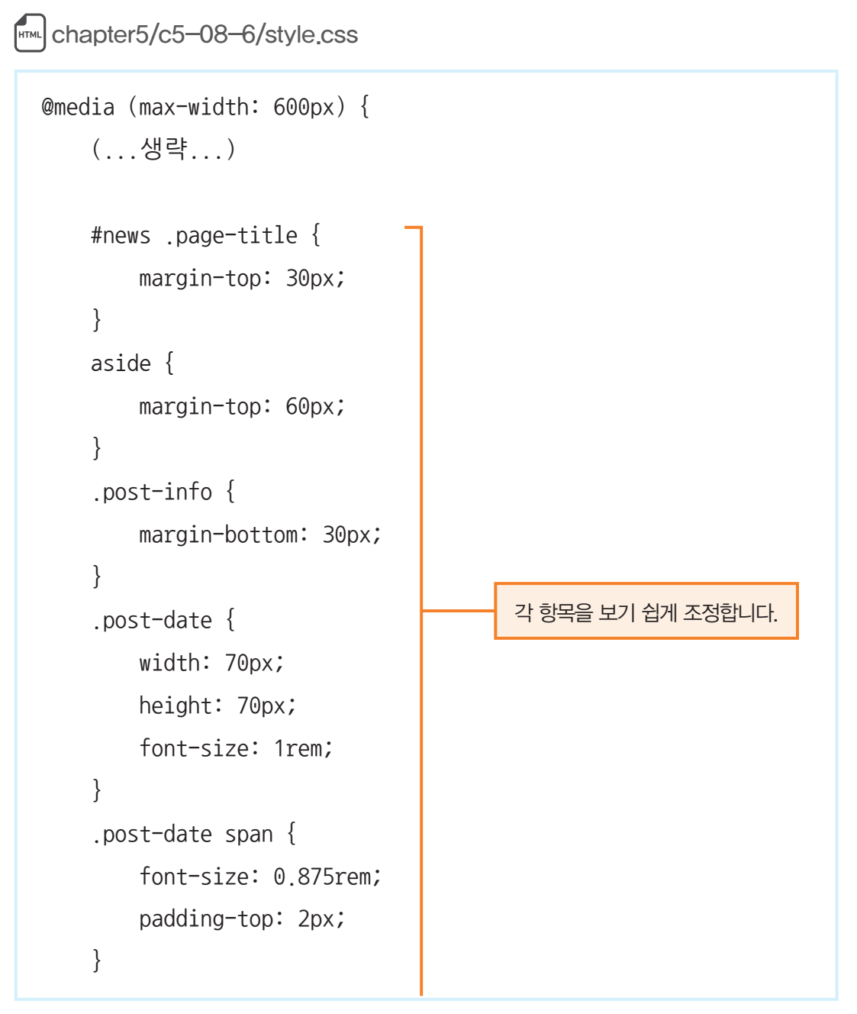
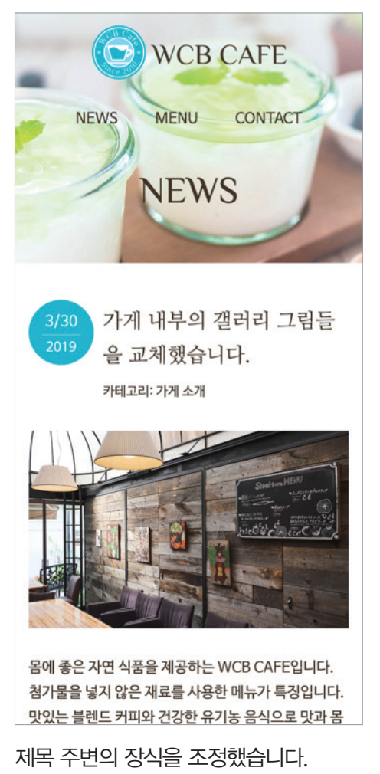
반응형 웹 – 2컬럼 레이아웃
2. 문자 크기와 여백 조정

Slide 12
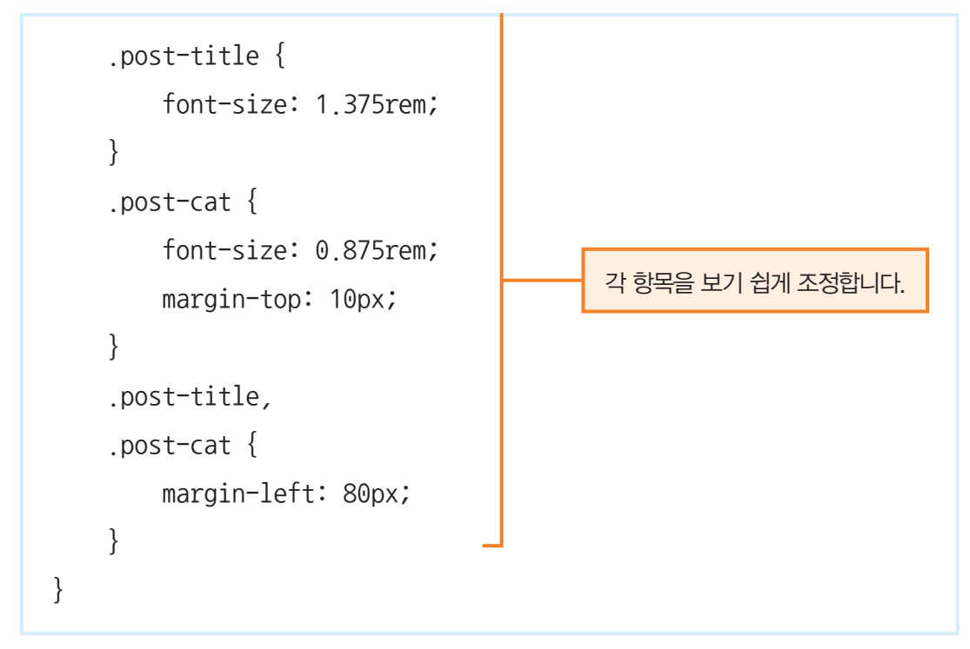
반응형 웹 – 2컬럼 레이아웃
2. 문자 크기와 여백 조정

Slide 13
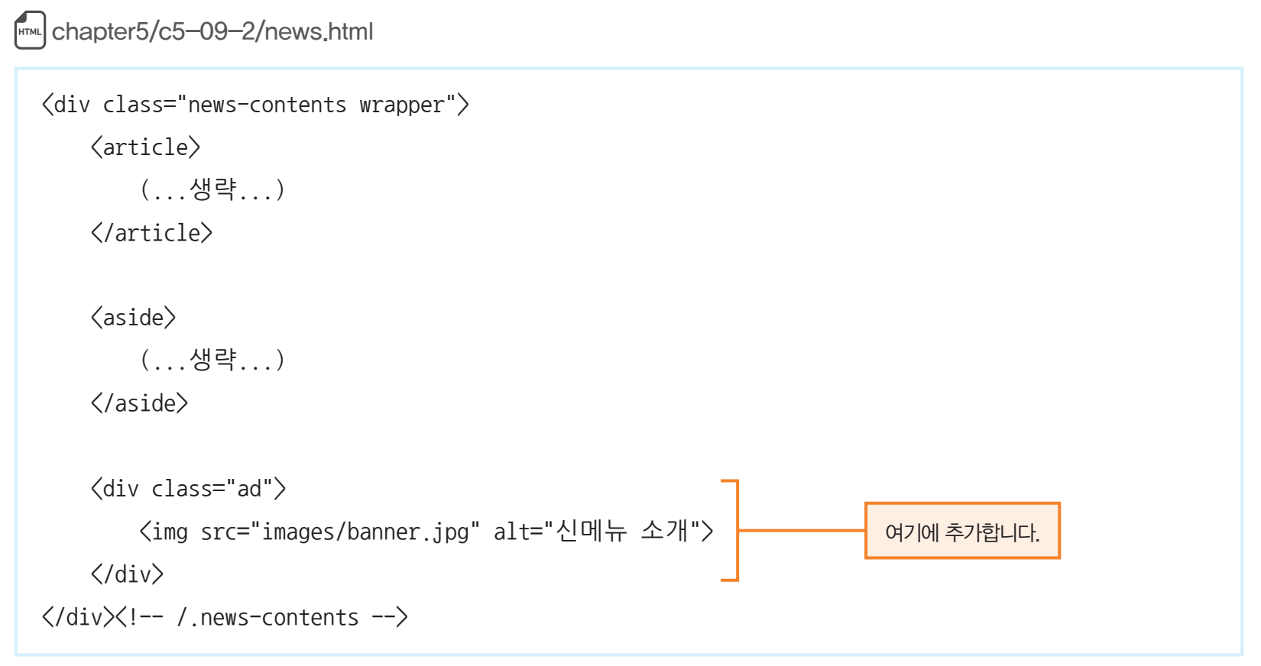
컬럼 페이지 변경하기
1. 3-컬럼 레이아웃으로 설정하기
세로로 긴 배너 이미지를 추가함.
<div class=“news-contents wrapper”> 내부에
<div class=“ad”> 추가함.

Slide 14
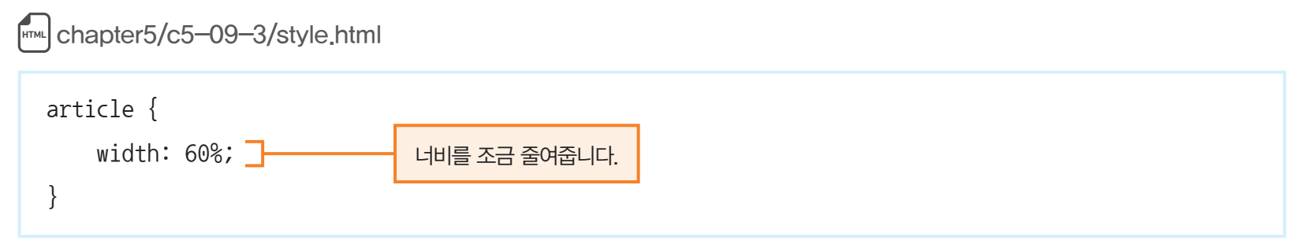
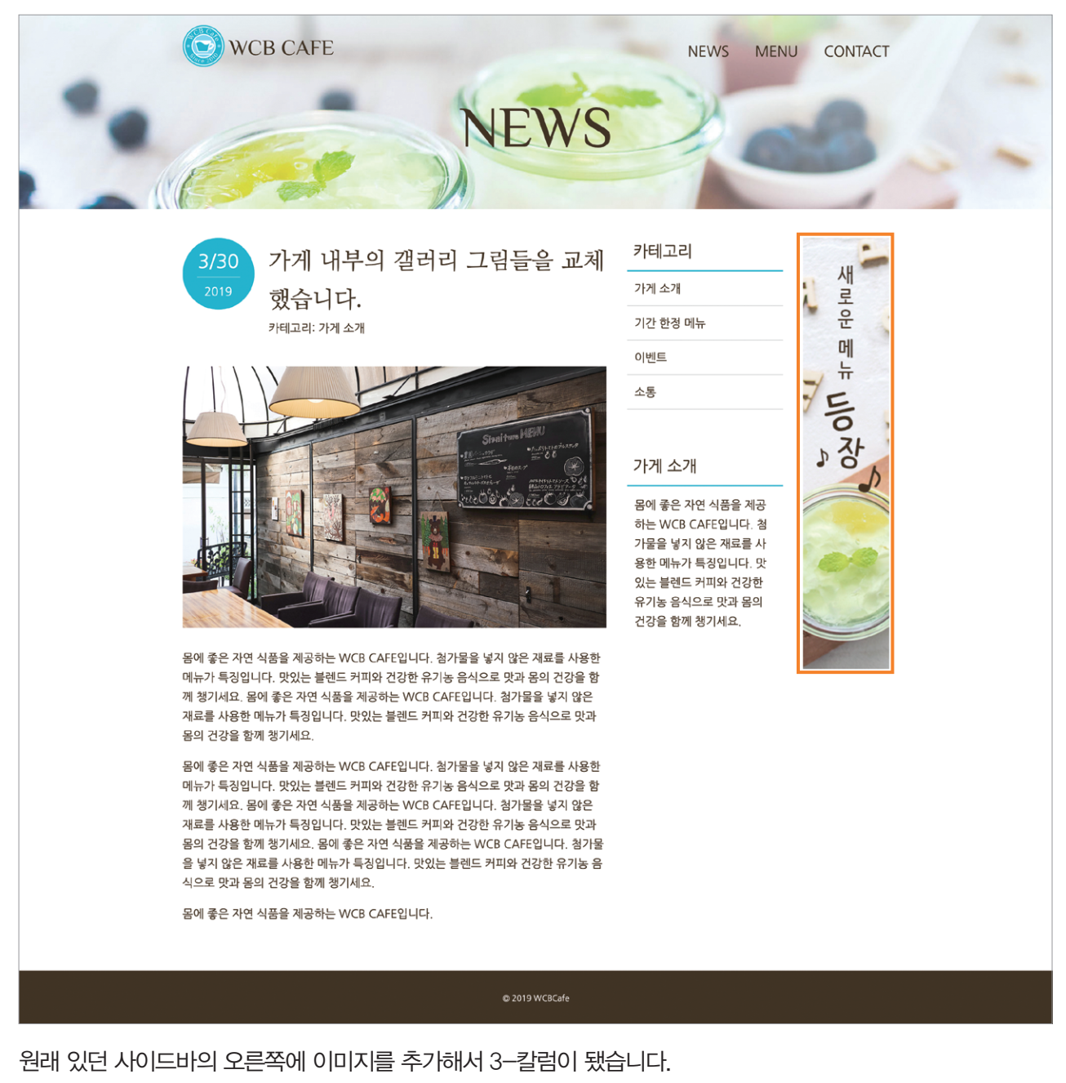
컬럼 페이지 변경하기
1. 3-컬럼 레이아웃으로 설정하기
“article”의 너비를 줄여 균형을 맞춤.

Slide 15
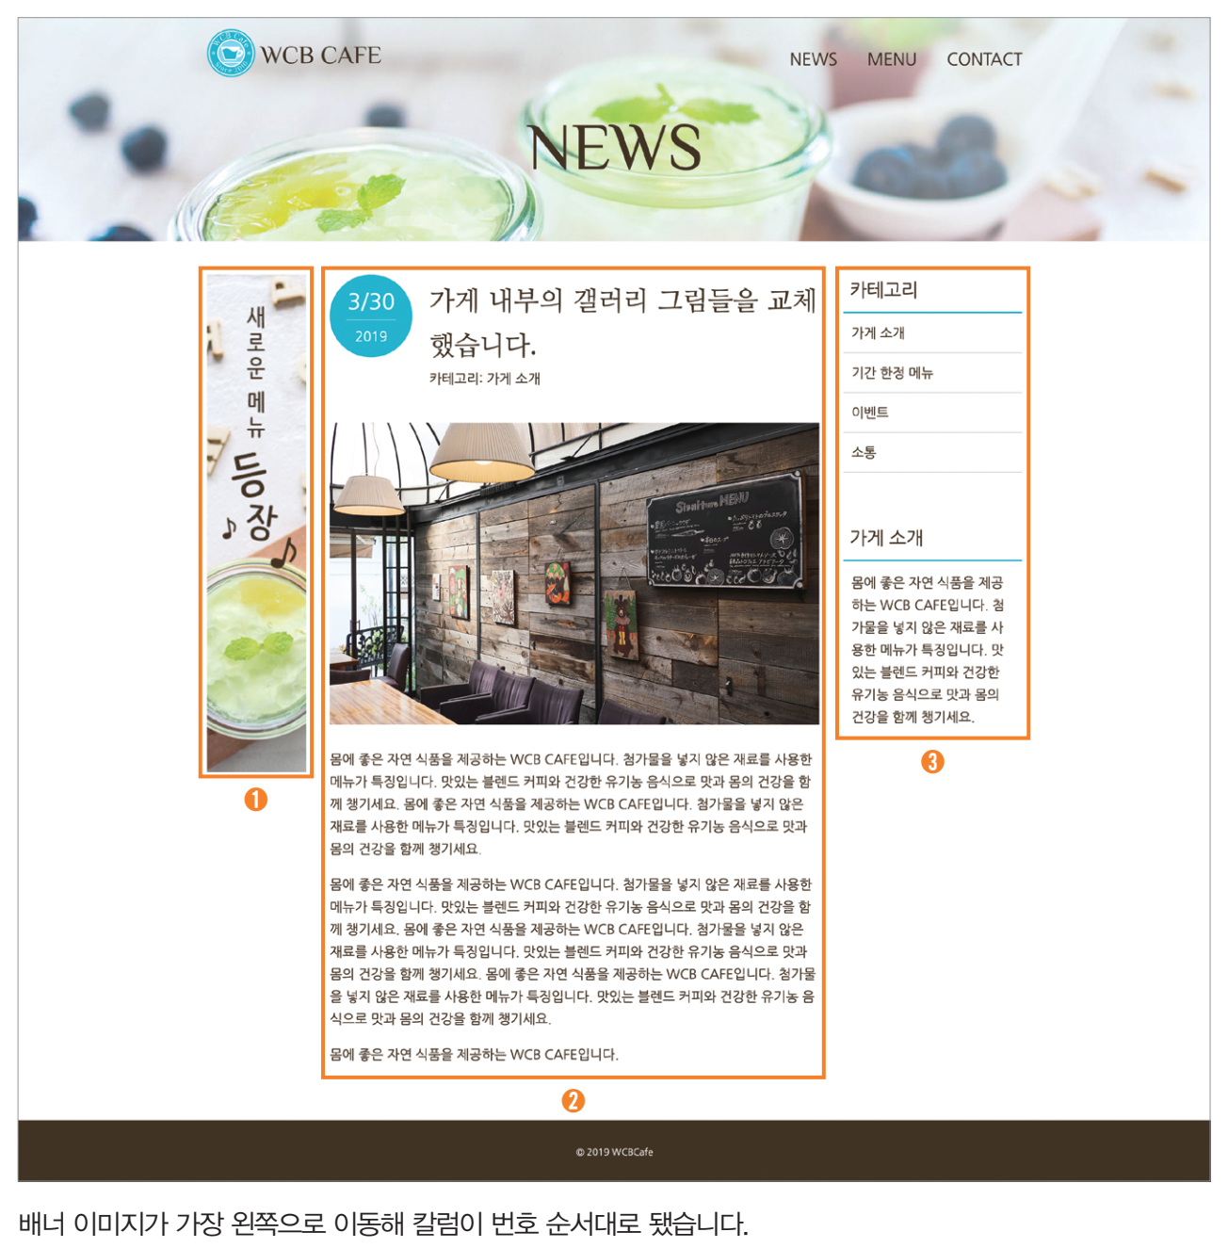
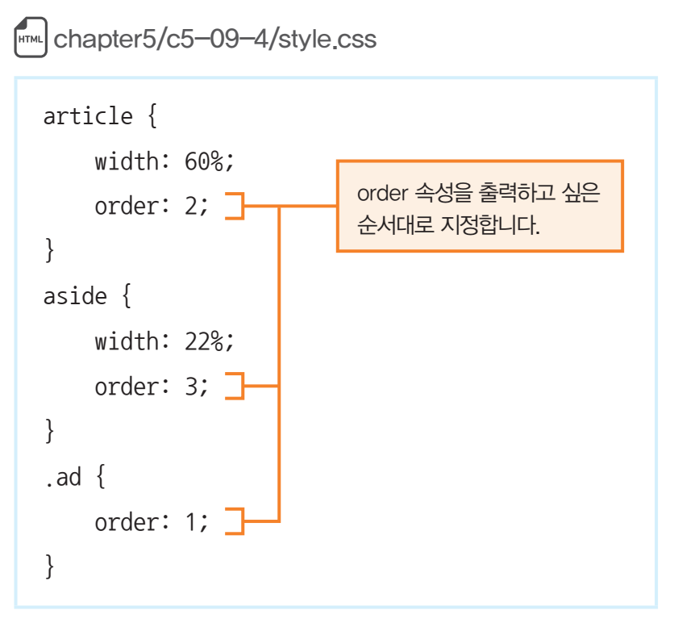
컬럼 페이지 변경하기
2. 출력할 컬럼의 순서 변경하기
순서를 변경할 때는 order 속성을 사용함.
order 속성은 “display: flex” 가 지정된 요소의 자식요소에서만 동작함.

